Slide 1
মাল্টিমিডিয়া শ্রেণিকক্ষে সবাইকে স্বাগতম

Slide 2
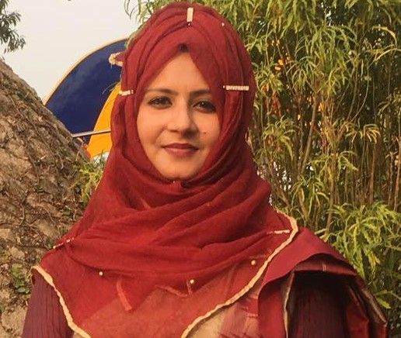
পরিচিতি
উম্মে হাবিবা আক্তার
প্রভাষক (সমাজবিজ্ঞান)
বওলা ডিগ্রি কলেজ
ফুলপুর , ময়মনসিংহ
বিষয়ঃ সমাজবিজ্ঞান
শ্রেণিঃ দ্বাদশ
অধ্যায়ঃ নবম(বাংলাদেশের সামাজিক সমস্যা ও প্রতিকারের উপায়)
পাঠঃ সামাজিক সমস্যা

Slide 3
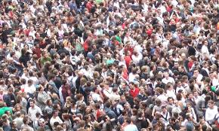
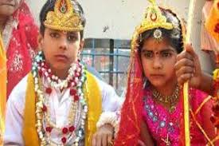
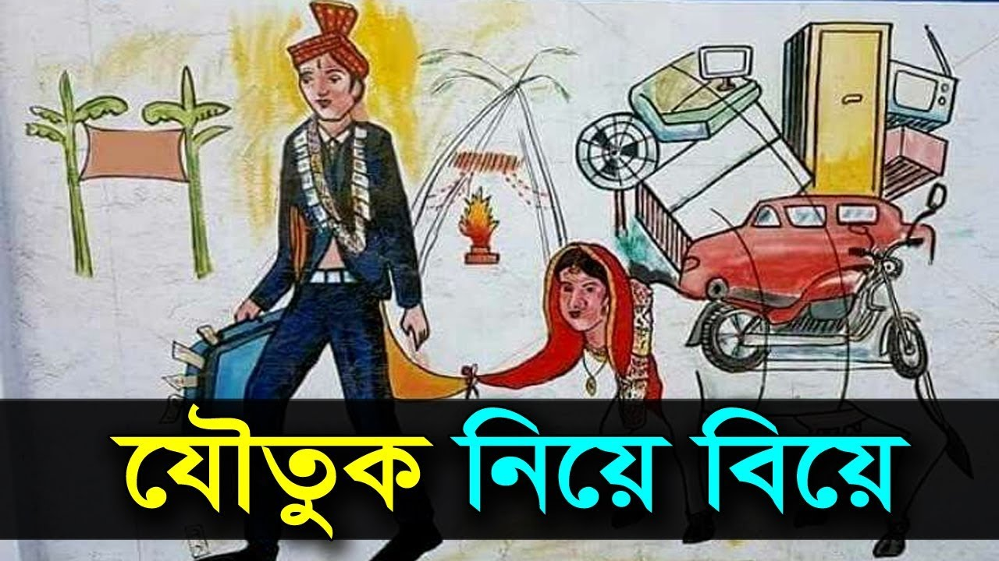
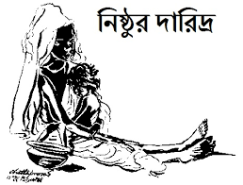
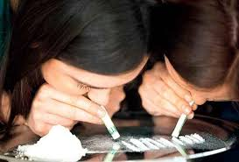
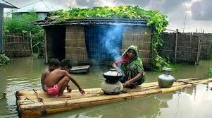
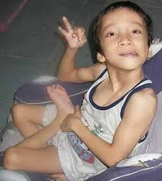
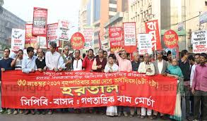

Slide 4
বাংলাদেশে বিভিন্ন ধরণের সামাজিক সমস্যা

Slide 5
শিখনফল
এ পাঠ শেষে শিক্ষার্থীরা-
১। বাংলাদেশের সামাজিক সমস্যা কি তা বলতে পারবে?
২। সামাজিক সমস্যার বৈশিষ্ট্যগুলি বলতে পারবে ।
৩।সামাজিক সমস্যার কারণ বলতে পারবে।
৪। বাংলাদেশের বিভিন্ন ধরণের সামাজিক সমস্যাগুলি সম্পর্কে বলতে পারবে।

Slide 6
সামাজিক সমস্যা
সামাজিক সমস্যা হচ্ছে সমাজের মানসিক অবস্থা। এখানে মানসিক অবস্থা বলতে বুঝায় কোনো পরিস্থিতিকে মানুষ যতক্ষণ পর্যন্ত সমস্যা মনে না করবে ততক্ষণ পর্যন্ত তাকে সামাজিক সমস্যা বলা যাবে না।
সমাজবিজ্ঞানী লরেন্স কে ফ্রাঙ্ক বলেন, “ যেসব প্রতিকূলতা বা অস্বাভাবিকতা সমাজবাসীর বৃহৎ অংশকে প্রভাবিত করে এবং যার সংশোধনের জন্য তারা সচেতন সেগুলোকে সামাজিক সমস্যা বলে।”
রবার্ট এল বার্কার তার ‘The Social Work Dictionary’গ্রন্থে বলেছেন, “সামাজিক সমস্যা এমন এক অবস্থা যা সমাজের মানুষকে সামাজিক মূল্যবোধ ও প্রথার পরিপন্থী কাজের দিকে ধাবিত করে এবং আবেগীয় ও অর্থনৈতিক দুর্দশা সৃষ্টি করে।”
এইচ এ ফেলপস এর মতে, “ সামাজিক সম্পর্কের অস্বাভাবিকতাই হচ্ছে সামাজিক সমস্যা,”

Slide 7
সামাজিক সমস্যার বৈশিষ্ট্য
সমাজবিজ্ঞানী চার্লস জাস্ট সামাজিক সমস্যার চারটি বৈশিষ্ট্যের কথা বলেছেন-
(ক) সমাজসচেতন শ্রেণি কর্তৃক সমস্যা চিহ্নিত হতে হবে;
(খ) নির্দিষ্ট সামাজিক অবস্থা সমস্যা হিসেবে চিহ্নিত হতে হবে;
(গ) সমাজের অধিকাংশ লোকের জন্য সমস্যাস্বরূপ;
(ঘ) সমস্যার যৌথ কার্যক্রমের মাধ্যমে সমাধানযোগ্য।

Slide 8
সামাজিক সমস্যার কারণ
সমাজবিজ্ঞানী সি এম কেস তার Analyzing Social Problems গ্রন্থে সামাজিক সমস্যার চারটি কারণ উল্লেখ করেন-
(ক) বিরূপ প্রতিকূল অবস্থা
(খ) সামাজিক অসংগতি ও ত্রুটিপূর্ণতা
(গ) জনসংখ্যার ত্রুটিপূর্ণ প্রকৃতি
(ঘ) বিভিন্ন শ্রণির সাংস্কৃতিক দ্বন্দ্ব

Slide 9
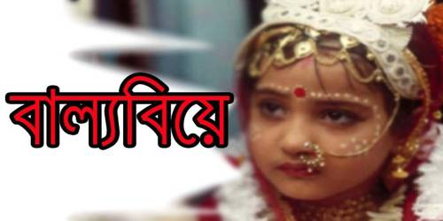
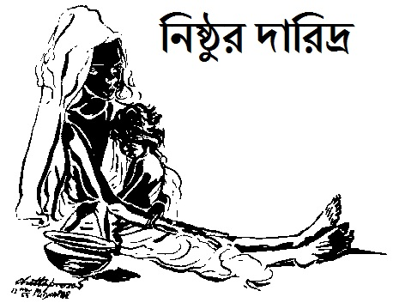
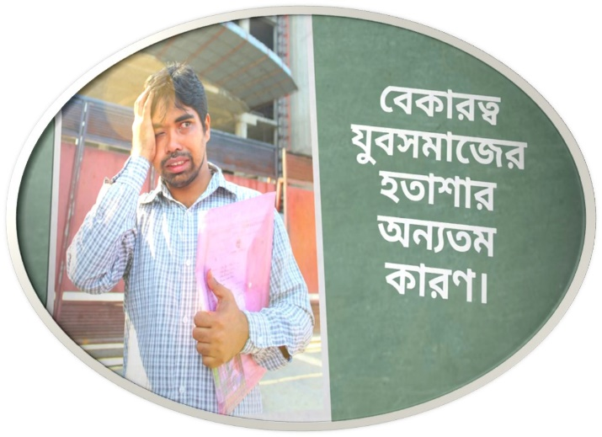
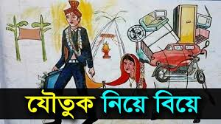
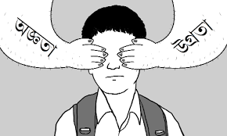
আর্থসামাজিক সমস্যা

Slide 10
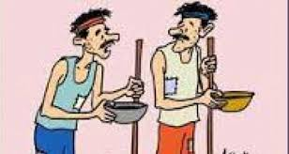
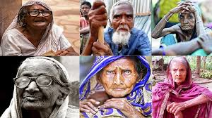
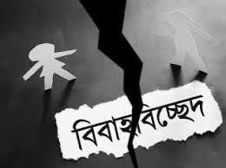
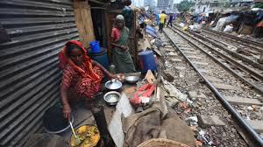

Slide 11
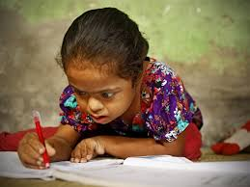
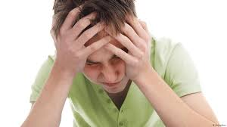
মানসিক সমস্যা

Slide 12
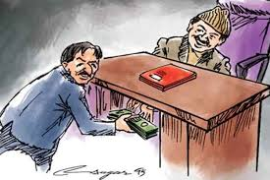
রাজনৈতিক সমস্যা

Slide 13
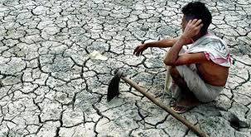
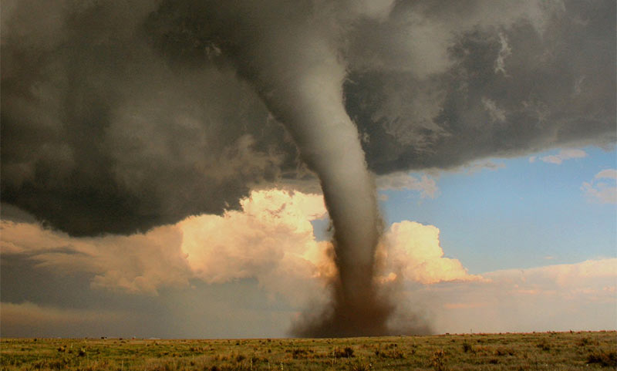
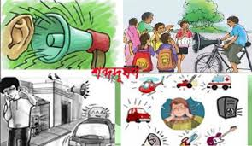
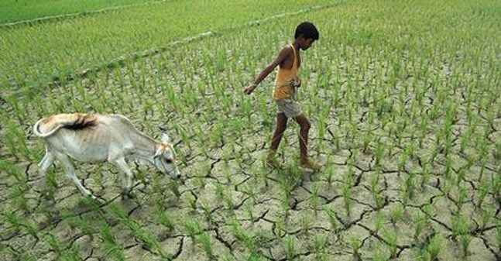
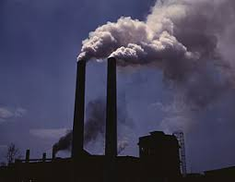
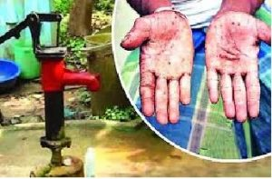
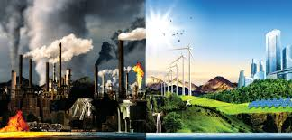
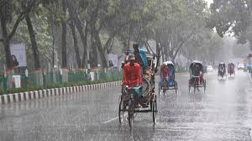
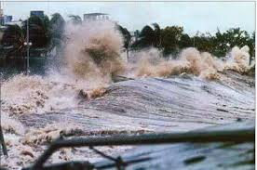
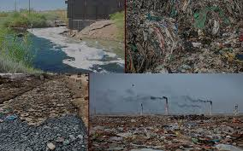
পরিবেশগত সমস্যা
বন্যা
অনাবৃষ্টি
টর্নেডো
শব্দদূষণ
খরা
এসিডবৃষ্টি
বায়ুদূষণ
আর্সেনিক
জলোচ্ছ্বাস
পানিদূষণ
শিল্পদূষণ
অতিবৃষ্টি

Slide 14
একক কাজ
একটি সমস্যা কীভাবে বহুমুখী সমস্যার সৃষ্টি করে তা একটি দৃষ্টান্তের সাহায্যে উপস্থাপন কর।

Slide 15
মূল্যায়ন
১। সামাজিক সমস্যা কি?
(ক) কাংখিত অবস্থা (খ) অনাকাংখিত অবস্থা
(গ) দ্বন্দ্বমুলক অবস্থা (ঘ) শোচনীয় অবস্থা
২। “সামাজিক সমস্যা বলতে এমন একটি পরিস্থিতিকে বুঝায়,যা অবাঞ্চিত এবং যার প্রতিকার সংঘবদ্ধভাবে করা উচিত”-উক্তিটি কোন সমাজবিজ্ঞানী করেছেন?
(ক) হর্টন (খ) লেসলি
(গ) ফ্রাংক (ঘ) ফেল্পস
৩। ‘Social problem’ শীর্ষক প্রবন্ধের রচয়িতা কে?
(ক) সমাজবিজ্ঞানী এল এ ফ্রাংক (খ) রবার্ট এল বার্কার
(গ) আনর্ড রোজ (ঘ) রাব ও সিলনিক

Slide 16
বাড়ির কাজ
তোমার এলাকায় যৌতুক ও বাল্যবিবাহ সমস্যা আর কোন কোন সমস্যার জন্ম দিতে পারে তার একটি ছক তৈরি কর।

Slide 17
আল্লাহ হাফেজ

